Slide 2
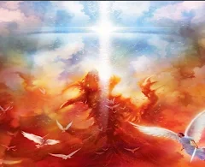


Para Memorizar
«Entonces Jesús les dijo: “Aún por un poco de tiempo la luz estará entre ustedes. Anden mientras tienen luz, para que no los sorprendan las tinieblas; porque el que anda en tinieblas no sabe a dónde va”»
(Juan 12:35).

Slide 3

Enfoque del Estudio
Para el estudio de esta semana leamos los siguientes textos nos darán el enfoque del estudio: Apocalipsis 12:7–9, Juan 8:44, 32, 12:35; Proverbios 23:23, 4:18; Hechos 20:27–32; 2 Tesalonicenses 2:7–12; Salmo 119:105, 116, 130, 133, 160; Proverbios 16:25; 2 Corintios 4:3–6.
La lección de esta semana enfatiza que el gran conflicto se compone de dos lados desiguales e irreconciliables. Estos lados son desiguales debido a quién es Dios y quién es el diablo. La Biblia describe el gran conflicto en términos de un conflicto entre dos fuerzas radicalmente opuestas, como la luz contra la oscuridad o la verdad contra la mentira.
Es cierto que el lado del mal clama por un compromiso con la verdad, porque tal compromiso es la única oportunidad de supervivencia del mal. Los efectos de estos compromisos se ven y se sienten hasta el día de hoy. Sin embargo, Dios, que es la Fuente de la verdad y de la luz, nunca transigirá. La confianza en Dios y la fidelidad a la verdad, como se revela en Jesús a través de las Escrituras, salvaguardarán a la iglesia del compromiso y evitarán que caigamos presa del diablo.
En esta semana estudiaremos y se destacaran cuatro temas principales: 1) El conflicto entre la luz y la oscuridad Dios y Satanas, 2) El error de la transigencia con la verdad de Dios; 3) Transigir con la verdad y su equivalencia; 4) La única manera en que la iglesia salga victoriosa en el Gran Conflicto.

Slide 4
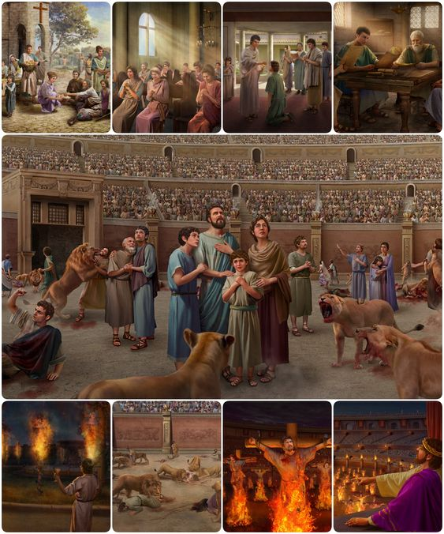
Sábado
Introducción a la Lección
E
l libro de Apocalipsis presenta al diablo como un dragón y una serpiente (Apocalipsis 12: 9). Es un dragón porque desea destruir al pueblo de Dios, y es una serpiente porque utiliza sus astutas patrañas para engañarlo. En los siglos III y IV d. C., los emperadores romanos Decio, Valeriano y Diocleciano persiguieron sin piedad a los creyentes. La persecución de Diocleciano duró diez largos y sangrientos años. Los historiadores modernos calculan que entre 3,000 y 3,500 cristianos fueron ejecutados bajo la autoridad de los edictos imperiales de Diocleciano.
Sin embargo, a pesar de este cruel sufrimiento, la iglesia cristiana creció. Los hombres y mujeres fieles a Dios no se dejaron intimidar por las amenazas del maligno. Se mantuvieron firmes a pesar de la oposición que experimentaron. Como resultado, Satanás cambió su estrategia. Al parecer, Constantino el Grande, emperador romano pagano, se convirtió y se propuso unir la Iglesia y el Estado.Decenas de paganos fueron bautizados. El error inundó la Iglesia cuando los líderes papales intentaron fusionar las verdades de las Escrituras con las costumbres populares.
“Cuando los hombres, tentados por Satanás, cometen faltas, y sus palabras y comportamiento no son cristianos, tal vez no vean su condición, porque el pecado es engañador, y tiende a amortecer las percepciones morales. Pero mediante el examen de sí mismos, la investigación de las Escrituras y la humilde oración, con la ayuda del Espíritu Santo, serán capacitados para ver su error. Si entonces confiesan sus pecados y los abandonan, el tentador no les parecerá como ángel de luz, sino como un engañador.” (That I May Knovv Him, p. 239; parcialmente en A fin de conocerle, 21 de agosto, p. 238).

Slide 5
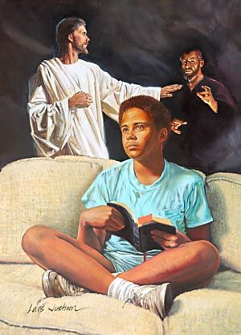
Domingo
LA TRANSIGENCIA: LA SUTIL ESTRATEGIA DE SATANÁS
“Jesús le dijo: Yo soy el camino, y la verdad, y la vida; nadie viene al Padre, sino por mí.” (Juan 14:6)
Compara Juan 14:6 con 8:44. ¿Qué contraste entre el carácter de Jesús y el de Satanás se observa en estos dos pasajes?
R. Simplemente se contrastan en que Cristo es la verdad y la vida eterna, y Satanás es la mentira y la muerte eterna.
Lo que dice Jesús es verdad porque él es la verdad (Juan 14: 6). Por el contrario, Satanás es un mentiroso y es el padre de la mentira (Juan 8: 44). En 1 Juan 2: 21 se afirma que «ninguna mentira procede de la verdad». Sin embargo, Satanás está dispuesto a utilizar la mentira y el engaño para extraviar al pueblo de Dios. A lo largo de los siglos, Satanás ha utilizado la misma estrategia. Socava la confianza en la Palabra de Dios y contradice su voluntad revelada. Las verdades eternas no dependen de la opinión humana. Están profundamente arraigadas en la Palabra de Dios. La Biblia, la Palabra de Dios, revela verdades divinas en contraste directo con las mentiras de Satanás. Aceptar y obedecer las verdades de su Palabra es la única guía segura hacia la salvación.
“La obra de Cristo consistió en tomar la verdad… y separarla del error para presentarla libre de las supersticiones del mundo a fin de que la gente la aceptara por su propio mérito intrínseco y eterno. Dispersó la niebla de la duda para que la verdad pudiera ser revelada y arrojara rayos luminosos en las tinieblas de los corazones de los hombres” (A fin de conocerle, 20 de julio, p. 207).
Reflexionemos: Analiza las formas en que Satanás intenta distorsionar o malinterpretar la Palabra de Dios en la actualidad..

Slide 6
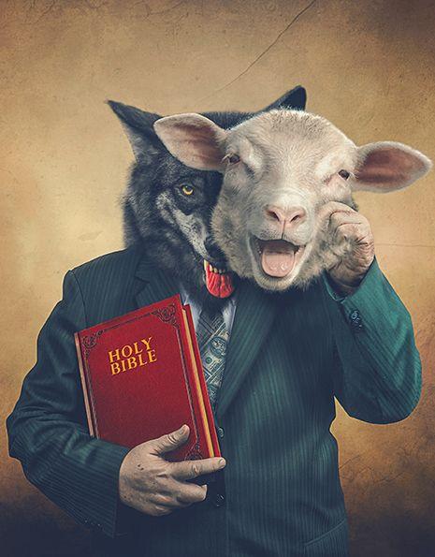
Lunes
LOBOS SALVAJES
“Por tanto, mirad por vosotros, y por todo el rebaño en que el Espíritu Santo os ha puesto por obispos, para apacentar la iglesia del Señor, la cual él ganó por su propia sangre. Porque yo sé que después de mi partida entrarán en medio de vosotros lobos rapaces, que no perdonarán al rebaño.” (Hechos 20: 28-29)
Lee Hechos 20:27 al 32. ¿Qué advertencias específicas hizo el apóstol Pablo a los dirigentes de la iglesia de Éfeso sobre la apostasía que se avecinaba?
R. Que entrarían lobos rapases (persecución), y dentro del pueblo de Dios se levantaran hombres que hablen cosas perversas para arrastrarlos a la apostasía, a doctrinas falsas y paganas.
El apóstol Pablo amonestó a los dirigentes de la iglesia de Éfeso para que permanecieran fieles a las Escrituras y compartieran las verdades eternas con sus congregaciones. Les advirtió del plan del diablo para introducir la apostasía en la iglesia. No solo le preocupaba la persecución exterior, sino también la apostasía interior. La afirmación de Pablo de que «ya está en acción el misterio de la iniquidad» es significativa. Pablo da dos razones para este engaño. En primer lugar, los injustos no recibieron la verdad, y en segundo lugar, no creyeron la verdad. Introducir prácticas paganas en la iglesia y declararlas sagradas no las hace sagradas. Los líderes religiosos no pueden declarar sagrado lo que Dios ha decretado que es una abominación profana.
“Hombres que profesan tener nueva luz, que aseveran ser reformadores, ejercerán gran influencia sobre cierta clase de personas que reconocen las herejías de la época actual, y no están satisfechas con la condición espiritual que existe en las iglesias. Con corazón veraz y sincero, desean ver un cambio hacia lo mejor, una elevación a una norma superior. Si los fieles siervos de Cristo les presentasen la verdad en su forma pura y sin adulteración, estas personas la aceptarían y se purificarían obedeciéndola. Pero Satanás, que vela siempre, sigue el rastro de estas almas investigadoras. Se les presenta alguien que hace una alta profesión de fe, como Satanás cuando fue a Cristo disfrazado de ángel de luz, y las atrae aún más lejos de la senda recta.” (Testimonios para la iglesia, t. 5, pp. 134, 135).
Reflexionemos: ¿Qué tipo de avenencias vemos que entran en la iglesia en la actualidad? Más aún, ¿qué transigencias puedes estar haciendo tú? ¿Quizás a veces mezclando la verdad y el error?

Slide 7
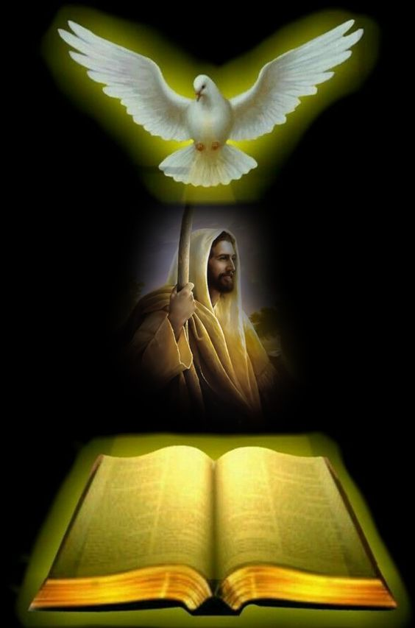
Martes
SALVAGUARDADOS POR LA PALABRA
“Porque se levantarán falsos Cristos, y falsos profetas, y harán grandes señales y prodigios, de tal manera que engañarán, si fuere posible, aun a los escogidos.” (Mateo 24: 24)
Compara Juan 17:15 al 17 con Hechos 20:32. ¿Qué información nos dan Jesús y el apóstol Pablo sobre la protección contra los engaños de Satanás?
R. Que debemos ir a la fuente de la verdad que es la Palabra de Dios, ya que la Biblia revela el amor infinito de Dios a la luz del Gran Conflicto. También expone los engaños satánicos.
Piénsalo por un instante. ¿Qué sabríamos del plan de salvación si no fuera por la Biblia? ¿Cuánto entenderíamos, si es que entenderíamos algo, sobre la vida y las enseñanzas de Jesús sin la Palabra de Dios? ¿Podríamos siquiera empezar a comprender la profundidad del sacrificio de Cristo, la gloria de su resurrección, el poder de su intercesión y la majestuosidad de su regreso sin las Escrituras? El mismo Espíritu Santo que inspiró la Biblia nos inspira cuando leemos sus páginas en espíritu de oración. A medida que las tentaciones de Satanás se vuelven más astutas e intensas, nuestra necesidad de estudiar la Palabra de Dios se hace aún más importante.
“El que por medio de las Escrituras mantiene comunión con Dios será ennoblecido y santificado. Al leer el relato inspirado donde se habla del amor del Salvador, su corazón se quebrantará en actos de ternura y arrepentimiento; todo su ser arderá en el deseo de ser como su Maestro, de vivir una vida de servicio afectuoso… Por un milagro de su poder, el Señor ha preservado la Sagrada Escritura a través de los siglos.” (Mi vida hoy, 23 de enero, p. 31).
Reflexionemos: Lee Salmo 119:105, 116, 130, 133 y 160. ¿Qué perspectiva nos da el salmista sobre la importancia de la Palabra de Dios en el Plan de Salvación?

Slide 8
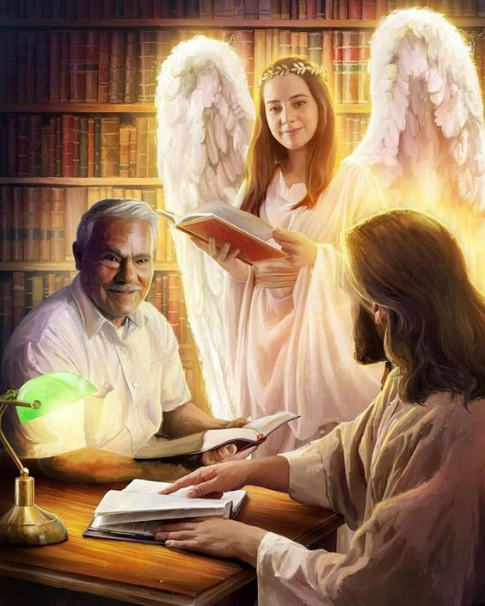
Miércoles
EL RAZONAMIENTO HUMANO AL MARGEN DE LAS ESCRITURAS
“Hay camino que parece derecho al hombre, Pero su fin es camino de muerte.” (Proverbios 16:25)
Lee Proverbios 16:25; Jueces 21:25; e Isaías 53:6. ¿Qué revelan acerca de Satanás? ¿Qué revelan acerca de la estrategia de engaño de Satanás?
R. Que Satanás quiere que nos perdamos y utiliza la estrategia de creer que el razonamiento humano sin la ayuda del Espíritu Santo y sin la Palabra de Dios, es suficiente para entender la voluntad de Dios.
El Espíritu Santo trabaja a través de nuestra mente. Nos invita a explorar los misterios del universo. Josh McDowell afirma acertadamente: «Confiar en Jesús no exige que dejes el cerebro afuera antes de entrar». Sin embargo, la mera habilidad del razonamiento humano es incapaz de descubrir las verdades divinas de las Escrituras. La verdad no es un asunto de opinión humana; es un asunto de revelación divina. Dios no nos ha dejado solos en nuestro viaje de la Tierra al cielo. El Espíritu Santo nos señala las Sagradas Escrituras para conducirnos de vuelta a casa. La Biblia es la brújula, el mapa y el GPS que nos guiará a la Tierra Prometida.
“Oscuridad espiritual ha cubierto la tierra y densas tinieblas a las gentes. Hay escepticismo e incredulidad en muchas iglesias en cuanto a la interpretación de las Escrituras. Muchos, muchísimos, ponen en duda la veracidad y verdad de las Escrituras. El razonamiento humano y las imaginaciones del corazón humano están socavando la inspiración de la Palabra de Dios, y lo que debiera darse por sentado está rodeado con una nube de misticismo. Nada es claro, nítido e inamovible. Esta es una de las señales distintivas de los últimos días.” (Mensajes selectos, t. 1, p. 17).
Reflexionemos: Para analizar: ¿Qué función cumple la iglesia en la cooperación con Cristo para demostrar que las acusaciones de Satanás son falsas?

Slide 9

Jueves
BATALLA POR LA MENTE
“En esto conocerán todos que sois mis discípulos, si tuviereis amor los unos con los otros..” (Juan 13:35)
Lee 2 Corintios 4:3 al 6. ¿Qué significa “el dios de este siglo cegó el entendimiento de los incrédulos” (2 Cor. 4:4)? ¿Cómo se ciegan los ojos? ¿Cómo se abren los ojos?
R. Que Satanás a cegado y oscurecido la mente de los hombres, alejándolos de la Palabra de Dios. Se ciegan por falta de conocimiento de la Palabra de Dios. Se abren los ojos por medio del evangelio para descubrir los engaños de Satanás.
El Espíritu Santo trabaja a través de nuestra mente. Nos invita a explorar los misterios del universo. Josh McDowell afirma acertadamente: «Confiar en Jesús no exige que dejes el cerebro afuera antes de entrar». 19 Sin embargo, la mera habilidad del razonamiento humano es incapaz de descubrir las verdades divinas de las Escrituras. La verdad no es un asunto de opinión humana; es un asunto de revelación divina.
“El hombre ha sido separado de la vida de Dios por el pecado. Su alma está paralizada por las intrigas de Satanás, el autor del pecado. El hombre es incapaz por sí mismo de percibir el pecado, incapaz de apreciar la naturaleza divina y hacerla suya. Si esta fuera colocada a su alcance, en ella no habría nada que deseara el corazón natural del hombre. Sobre él está el poder seductor de Satanás. Todos los ingeniosos subterfugios que puede sugerir el diablo son presentados ante su mente para impedir todo buen impulso…” (Comentario bíblico adventista del séptimo día, t. 6, p. 1099).
Reflexionemos: Abre los ojos de la mente, por medio de la Palabra de Dios. ¿Estas escudriñando con profundidad las verdades Bíblicas?

Slide 10
PARA ESTUDIAR Y MEDITAR
No debemos confundir el compromiso con la paciencia, el amor y la gracia de Dios. Más bien, la salvación y la nueva oportunidad de vida surgen del sacrificio de Dios. Precisamente porque Dios no transigió ni pudo transigir, se sacrificó. Pero Él no nos sacrificó. Más bien, sacrificó su propia vida. Si el compromiso fuera posible, Él no habría necesitado morir en nuestro lugar. Pero debido a que Él no transigió, Él eligió morir en nuestro lugar para defender Su verdad, para manifestar Su amor y justicia, y para salvarnos de la culpa y el poder del pecado.
Por las mismas razones, el verdadero pueblo de Dios no transigie. Es cierto que el cristianismo tradicional comprometió la revelación de la verdad de Dios en las Escrituras. Sin embargo, Dios obró para restaurar Su verdad a fin de poder salvar a tantos como fuera posible. Por esta razón, Su fiel iglesia remanente colabora felizmente con Él para ayudar a difundir su verdad reflejando su luz.Dios no nos ha dejado solos en nuestro viaje de la Tierra al cielo. El Espíritu Santo nos señala las Sagradas Escrituras para conducirnos de vuelta a casa. La Biblia es la brújula, el mapa y el GPS que nos guiará a la Tierra Prometida.
En el estudio de esta semana estudiaremos y se destacaran cuatro temas principales: 1) El conflicto entre la luz y la oscyridad Dios y Satanas, 2) El error de la transigencia con la verdad de Dios; 3) Transigir con la verdad y su equivalencia; 4) La única manera en que la iglesia salga victoriosa en el Gran Conflicto.

